Slide 1
Escuela Normal de Educación Preescolar
CICLO ESCOLAR 2020-2021
Curso: Bases legales y normativas de la educación básica
Maestro: Arturo Flores Rodríguez
Alumna: Corina Beltrán García. N.L. 2
3° “A”
COMPETENCIAS DEL CURSO.
Utiliza los recursos metodológicos y técnicos de la investigación para explicar, comprender situaciones educativas y mejorar su docencia.
Orienta su actuación profesional con sentido ético-valoral y asume los diversos principios y reglas que aseguran una mejor convivencia institucional y social, en beneficio de los alumnos y de la comunidad escolar.
Previene y soluciona conflictos, así como situaciones emergentes con base en los derechos humanos, los principios derivados de la normatividad educativa y los valores propios de la profesión docente.
Decide las estrategias pedagógicas para minimizar o eliminar las barreras para el aprendizaje y la participación, asegurando una educación inclusiva.
Actividad 4. Trabajo de Unidad A: LINEA DE TIEMPO DE LAS REFORMAS EDUCATIVAS ARTÍCULO 3° CONSTITUCIONAL
Saltillo, Coahuila a 26 abril del 2021

Slide 2
LINEA DE TIEMPO DE LAS REFORMAS EDUCATIVAS ARTÍCULO 3° CONSTITUCIONAL
Luchará contra la ignorancia y sus efectos, sin hostilidades ni exclusivismos. Se da pie al positivismo educativo.
*Gratuidad de enseñanza. *Norma el derecho a la educación, pública gratuita y primaria obligatoria; acceso a educación pública, laica y gratuita junto con conquistas agrarias y laborales, así como aspiraciones de movilidad social en todo el mundo.
Las instituciones de educación superior, tendrán facultad y responsabilidad de gobernarse a sí mismas, realizarán fines de educar, investigar y difundir cultura, respetando libertad de cátedra y de libre examen y discusión de ideas.
La enseñanza es libre. La ley determinará qué profesiones necesitan título para su ejercicio, y con qué requisitos se deben expedir.
Educación socialista, excluye doctrina religiosa, combate fanatismo y prejuicios para enriquecer la
educación racional para todos .
1857
1934
1980
1917
1946
Determinarán sus planes y programas; fijarán términos de ingreso, promoción y permanencia de su personal académico y administrarán su patrimonio.
La enseñanza es libre; laica la que se dé en establecimientos oficiales de educación, lo mismo la enseñanza primaria, elemental y superior que se imparta en establecimientos particulares.
La escuela organiza enseñanzas y actividades para crear en la juventud un concepto racional y exacto del universo y de la vida social.
*Principio de educación laica.
*Principio de carácter socialista.
Fomenta el amor a la patria y solidaridad internacional independencia y justicia.
La educación se convierte en armónica y democrática Sistema de vida, mejoramiento económico, social y cultural del pueblo.

Slide 3
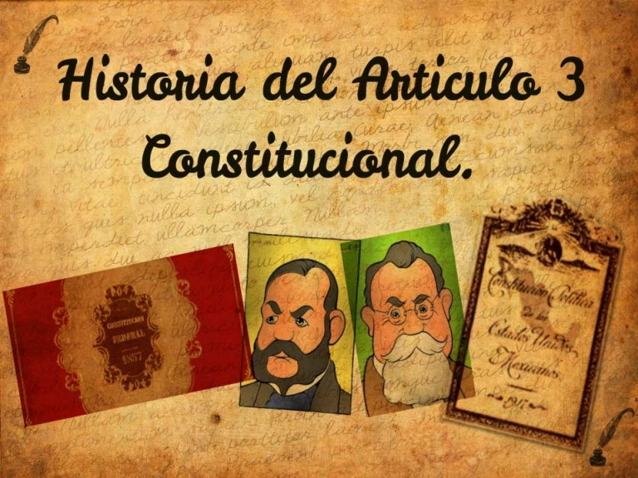
El Ejecutivo Federal determinará los planes y programas de estudio de la educación preescolar, primaria, secundaria y normal para toda la República.
Libertad de creencias, siempre y cuando no incluya faltas penados por la ley. Puntualiza la laicidad y el criterio científico. Luchará contra la ignorancia y sus efectos, las servidumbres, los fanatismos y los perjuicios.
Educación primaria y secundaria obligatorias. Desarrollar amor a la patria, justicia democrática, educación gratuita y laica.
(Presidente Carlos Salinas de Gortari).
Educación basada en el respeto y dignidad de las personas con enfoque de igualdad y en los derechos humanos.
Atender todas las modalidades de educación, alienta la investigación y cultura. Garantiza el nivel de bachillerato.
1992
2002
2012
1993
2011
Toda la educación que imparta el estado será gratuita.
Educación preescolar se vuelve obligatoria. Busca transformar al individuo y a la sociedad.
Apoya la investigación científica y tecnológica.
Es obligación de los padres y tutores que sus hijos asistan a la escuela y se dan más becas.
Presidente: Felipe Calderón.
Se anula el liberalismo y se establecen planes y programas.
Era federalista, la educación atiende las características del contexto y los alumnos.
Desarrolla capacidades, solidaridad, amor a la patria e igualdad entre mujeres y hombres para reconocimiento y goce de los derechos.

Slide 4
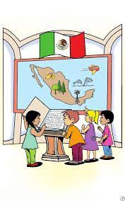
Se crea el instituto de evaluación educativa. Garantiza la educación dando recursos e idoneidad y de los resultados depende la plaza. Reconoce la diversidad cultural. (Enrique Peña Nieto)
Corresponde al estado la rectoría de la educación, además que debe ser obligatoria, laica, universal, inclusiva, pública, gratuita.
2013
2019
Educación nacional, contribuyendo a la convivencia humana, fomentando el aprecio y respeto evitando privilegios para impartir una educación de calidad.
Garantizar la educación hasta superior, siendo todos los niveles obligatorios. Se reconoce el trabajo de los maestros como fundamental. Educación inclusiva. (Andrés Manuel López Obrador)

Slide 5
Referencias
CPEUM (Constitución política de los Estados Unidos Mexicanos). (1917). Cámara de Diputados del H. Congreso de la Unión. Secretaria General. México.
http://www.diputados.gob.mx/LeyesBiblio/pdf/1_110321.pdf
Ley General de Educación. (2019). Cámara de Diputados del H. Congreso de la Unión. Secretaria General. México.
http://www.diputados.gob.mx/LeyesBiblio/pdf/LGE_300919.pdf

Slide 6
Actividad no 4.
Línea del tiempo.
Elabora una línea del tiempo considerando los siguientes criterios básicos.
• Identifica los principales cambios que hemos experimentado en el sistema educativo de nuestro país con relación
al Artículo Tercero Constitucional y la Ley General de Educación.
• Distingue los aspectos sociales, culturales, políticos, económicos, culturales, académicos y jurídicos nacionales e internacionales que dieron origen a los cambios.
• Contextualiza e identifica las convenciones, acuerdos, recomendaciones para mejorar los sistemas educativos.
• Ubica las modalidades, servicios al igual que los principales indicadores educativos.
• Identifica la información de distintas fuentes, incluida la línea de tiempo para elegir el tema de su reflexión

Slide 7
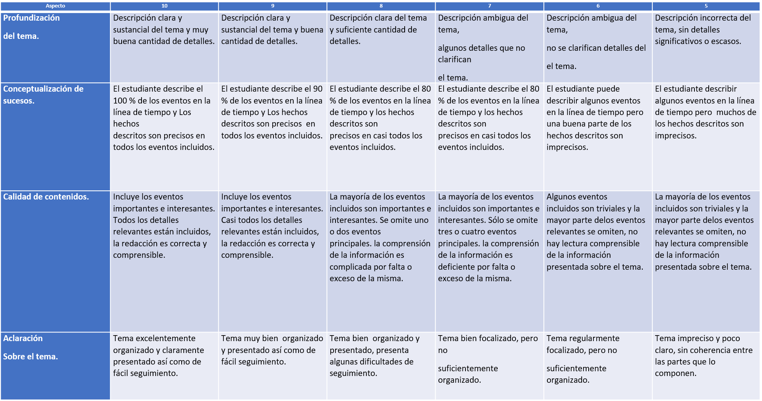
Rúbrica

Slide 8
